Slide 1
AR SlopeRace
20221122 최예진 20221996 신예솔
20222044 정진용
지도교수: 이정

Slide 2
목차
최종 구현 목표
기능 구현 및 시연
구현한 주요 기능
영상에서 확인된 문제점
문제 해결 및 개선 과정
진척사항
향후 발전 방향
마일스톤

Slide 3
최종 구현 목표
HMD: Head Mounted Display
가상의 트랙에서 진행하는 2인 증강현실(AR) 레이싱 게임
AR *HMD 장비 사용
HoloLens 2
현실 물체의 위치와 높이 정보를 인식 → 가상의 트랙 생성

Slide 4
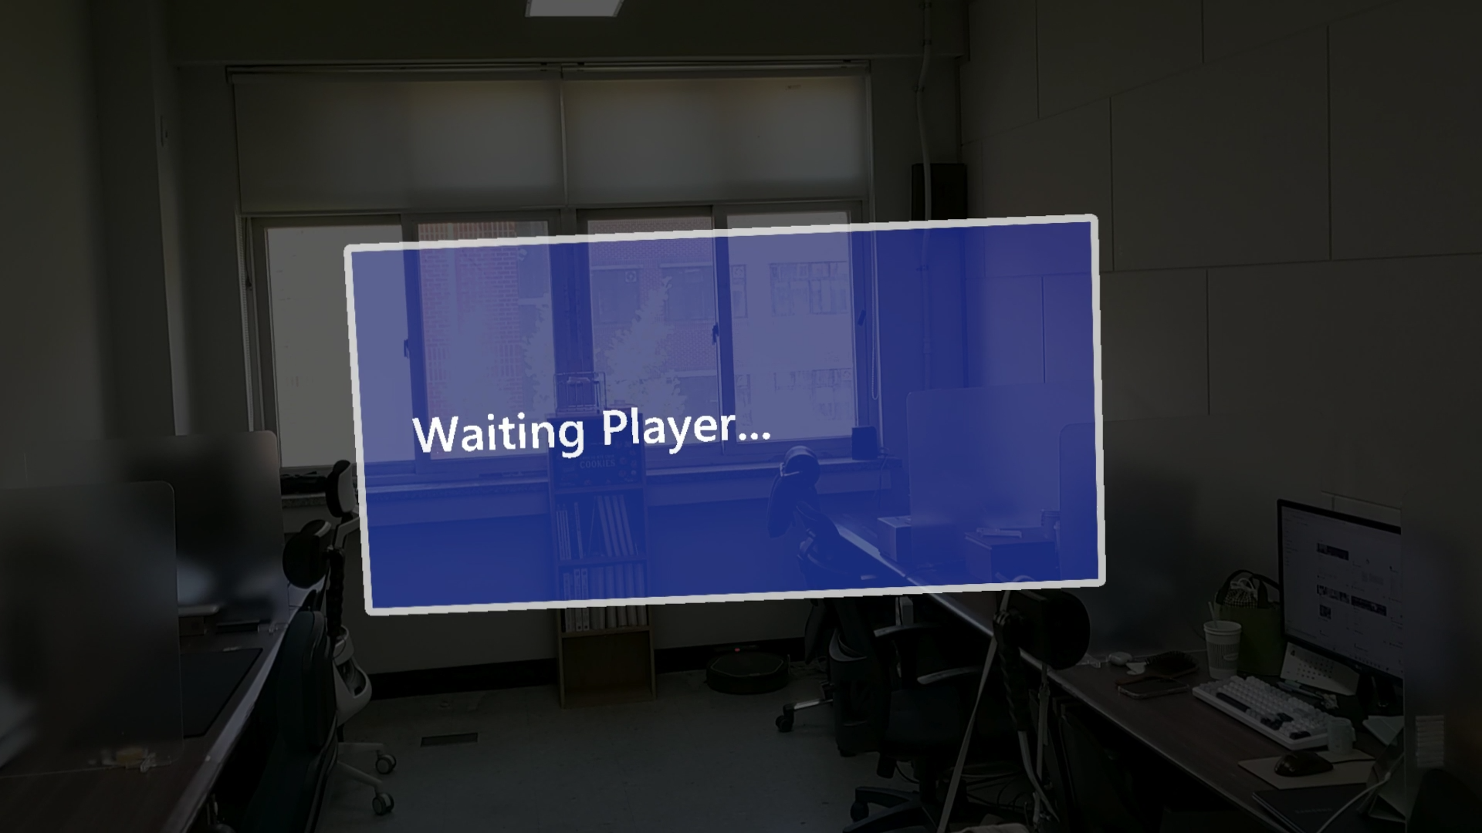
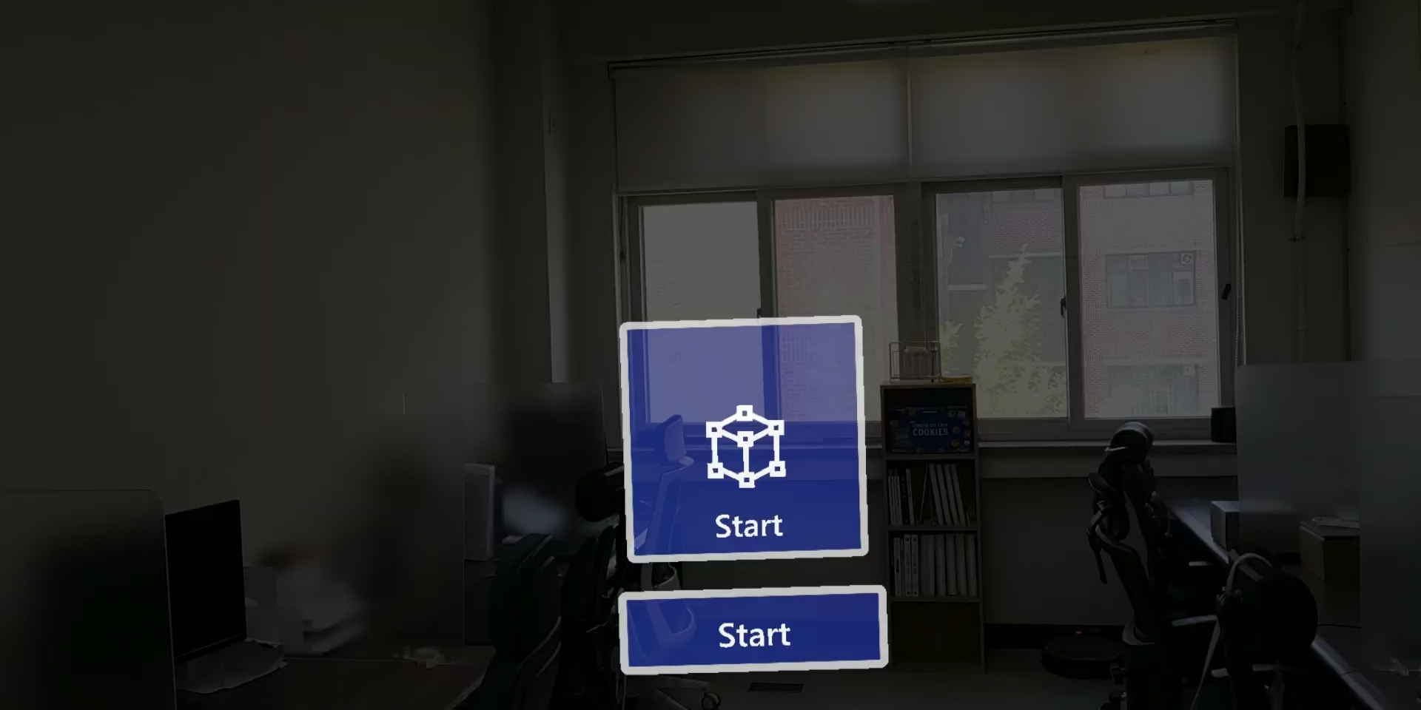
기능 구현 및 시연 (1/5)
Player1(Master)
Player2

Slide 5
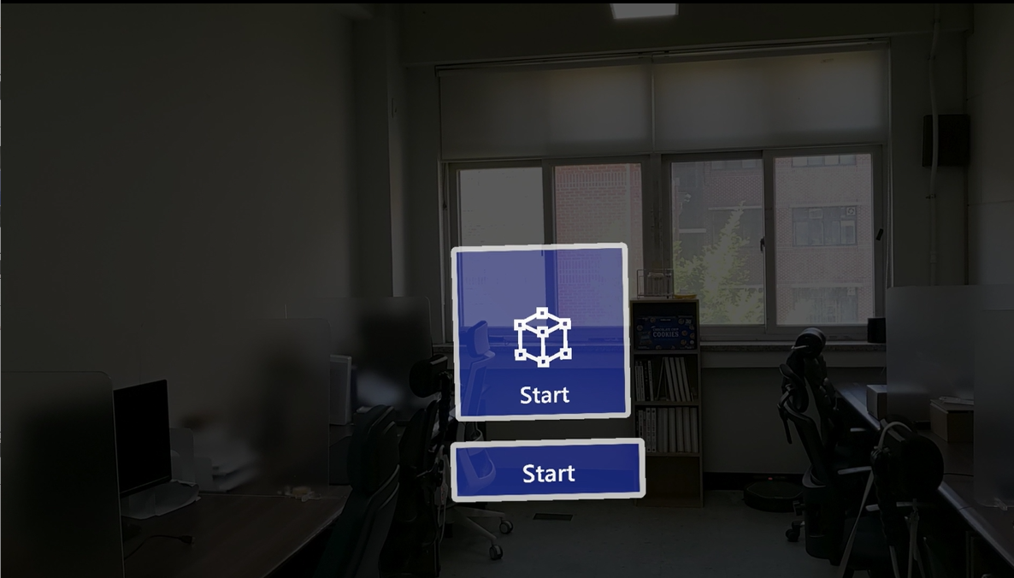
기능 구현 및 시연 (2/5)
동작 과정
Start 버튼을 누르면 게임 시작
게임 시작과 동시에 멀티플레이를 위한 방 생성 및 참여

Slide 6
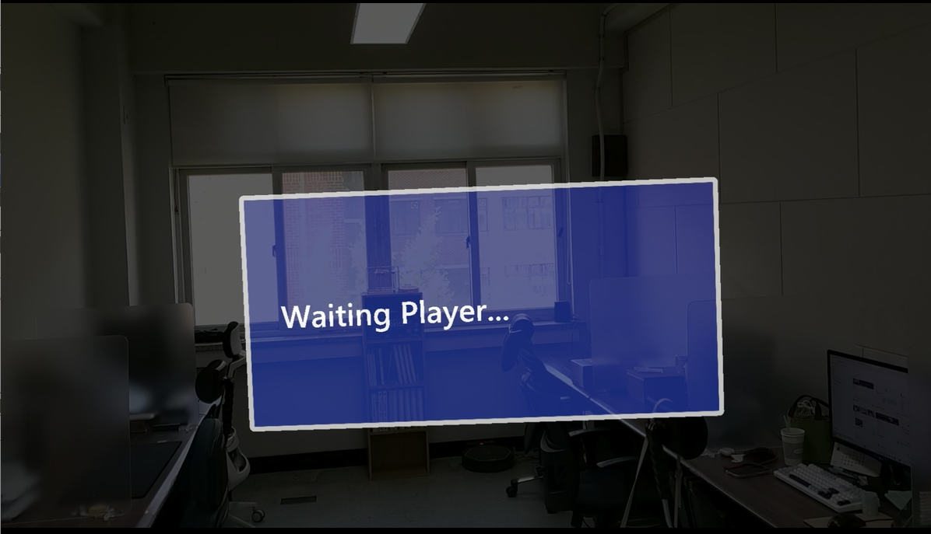
기능 구현 및 시연 (3/5)
동작 과정
멀티플레이 방에 혼자 있는 경우 다른 플레이어 대기

Slide 7
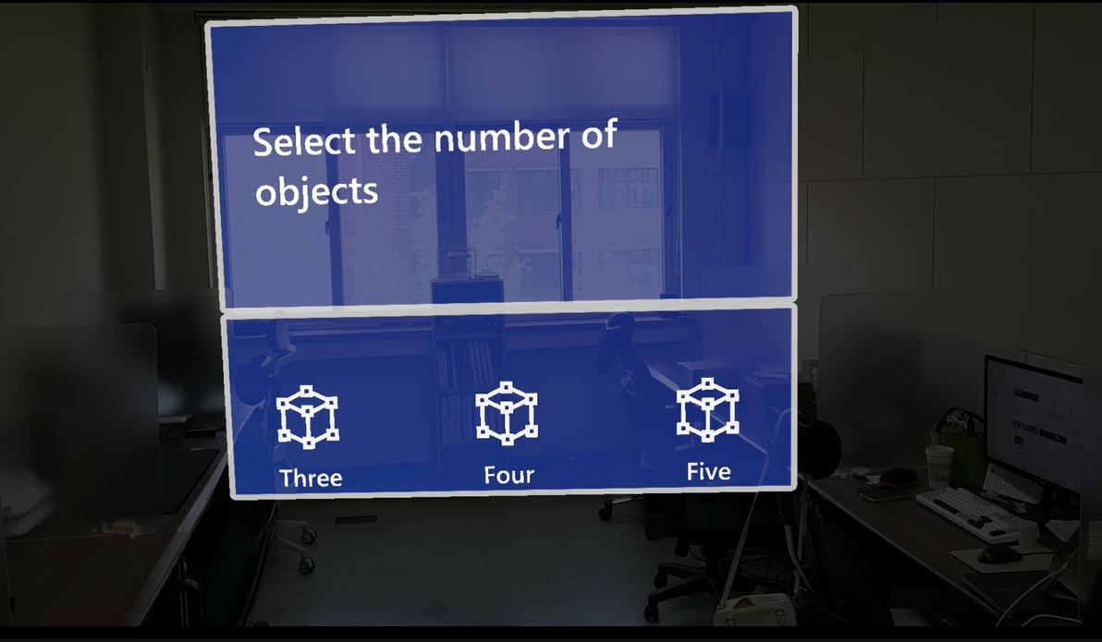
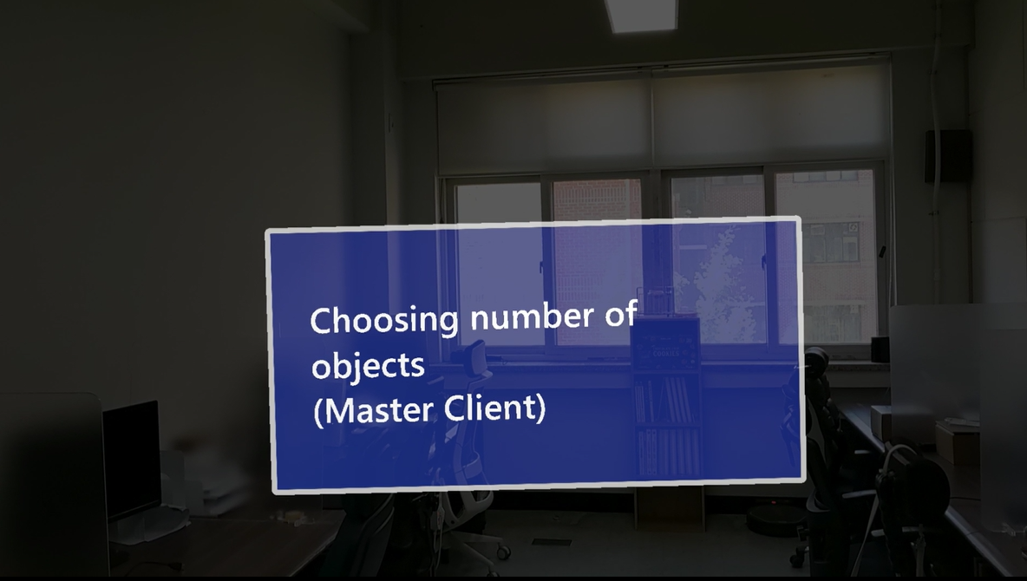
기능 구현 및 시연 (4/5)
동작 과정
다른 플레이어가 접속한 경우 몇 개의 물체를 선택할 것인지 선택
Player1(Master)
Player2

Slide 8
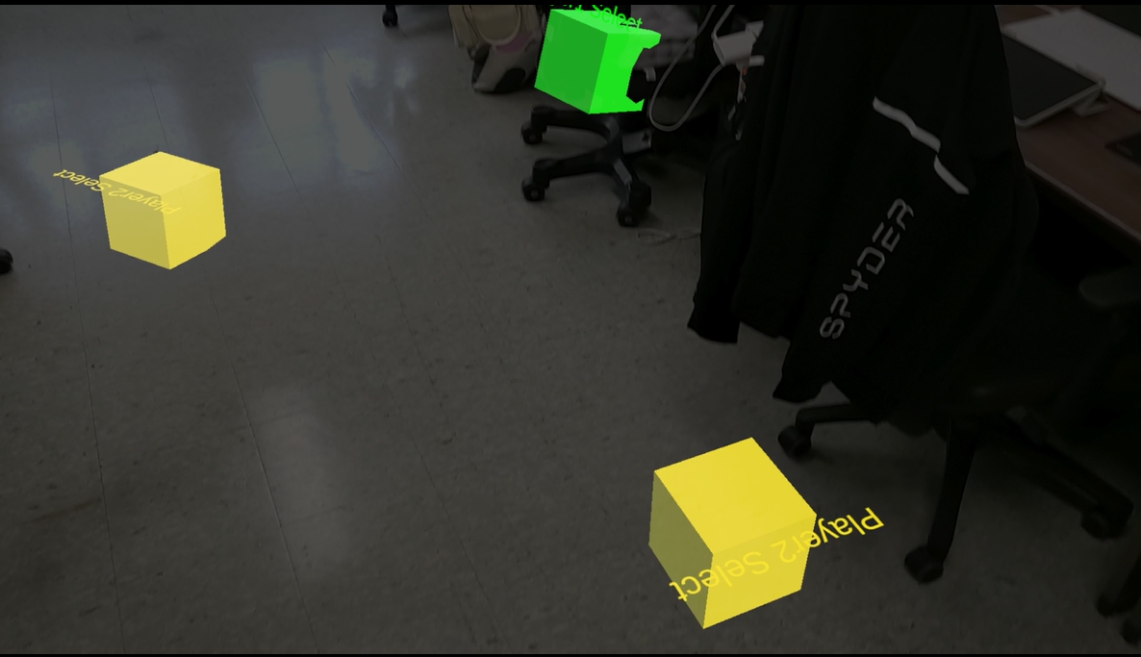
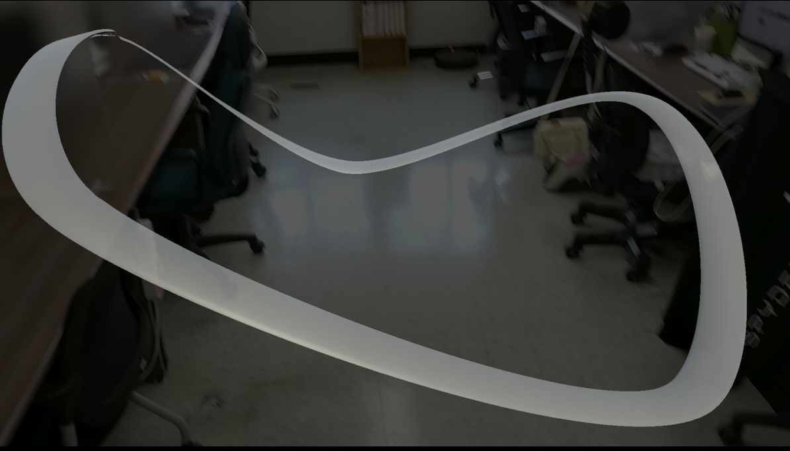
기능 구현 및 시연 (5/5)
동작 과정
플레이어가 번갈아 가며 물체를 선택
Ex) 첫번째 물체: Player1, 두번째 물체: Player2, 세번째 물체: Player1
3번에서 선택한 물체 개수만큼 선택한 경우 레이싱 트랙 생성

Slide 9
구현한 주요 기능
선택한 물체 위치에 맞게 동적 레이싱 트랙 생성
앵커 공유를 통해 다른 플레이어끼리 같은 물체를 바라볼 수 있도록 설정
Photon을 이용한 멀티플레이 환경 설정
레이싱 카 생성 및 이벤트
레이싱 카 조작
레이싱 트랙에서의 이벤트 (ex. 트랙에서 떨어질 시)
스폰 지점 설정
구현 완료→ 홀로렌즈 2 적용 예정

Slide 10
영상에서 확인된 문제점
같은 물체가 서로 다른 위치에서 보임
초반 앵커 공유 과정에서 문제 발생
원인 : 키 차이, 바라보고 있는 방향 차이 등
시작하기 전 의자에 앉아서 같은 방향을 바라보고 실행
Start 버튼을 누르기 전 안내문 추가 예정

Slide 11
문제 해결 및 개선 과정
앵커 공유 및 오브젝트 동기화 문제
앵커 저장은 되지만 다른 클라이언트에서는 로드가 안되는 문제
함수 실행 순서에 문제
Start()와 OnJoinedRoom() 함수의 충돌
앵커 저장 전 게임을 실행 시 로드 할 데이터 없음 → 방에 접속 시 앵커 공유 시작
평면 인식 문제
Remoting 모드(원격 연동)으로 연동해 실제 공간 정보를 받아오지 못함
직접 Build 해야 정보, 값을 받을 수 있음
홀로렌즈 2 내에서 연산이 이루어지기 때문

Slide 12
진척사항
구현된 기능
멀티플레이 환경 구축
동적 트랙 생성
레이싱 카 생성 및 조작
이후 구현예정인 기능
레이싱 카 생성 및 조작
홀로렌즈 2에 적용
평면 인식
아이템 생성 및 사용

Slide 13
향후 발전 방향
현재: 물체 선택 과정에서 임의의 지점을 선택하면 그 장소에 물체 생성
평면 인식 후 평면 위의 돌출된 높이 인식으로 물체 경계값 판별
평면 인식: 평평한 바닥, 책상 등 인식
물체 경계값 기반으로 바운딩 박스 생성 → 물체 선택 가능
레이싱 트랙 생성 후 레이싱 카 생성 및 조작 구현
이미 구현해 놓은 코드를 홀로렌즈 2에 적용
아이템 추가
각종 UI 추가
안내문, 현재 보유한 아이템 등

Slide 14
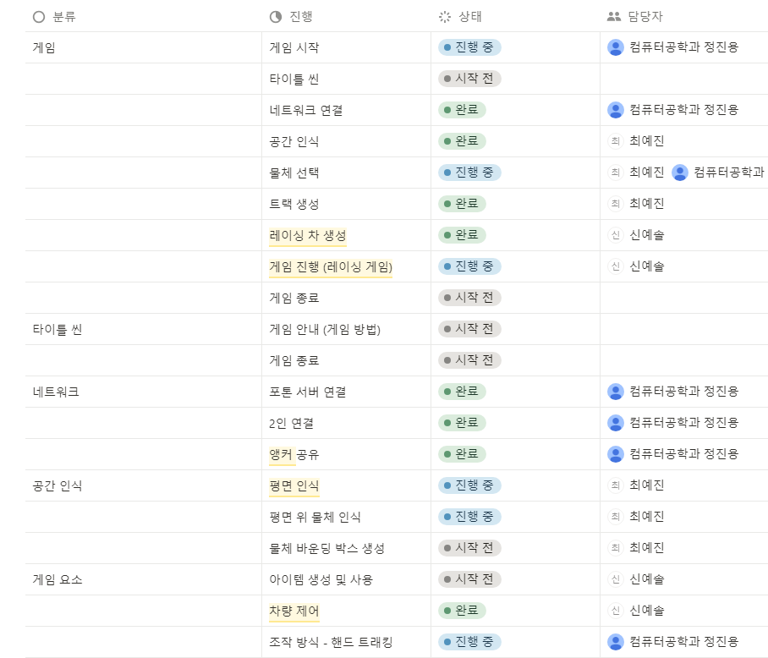
마일스톤

Slide 15



